Slide 1
CONTRATOS DE CLIENTES
Orlando Sedamano Cornejo
Marco Bustinza
Néstor Robles Cacha
Gabriela Rojas Munive
Paola Rojas Chicoma
Augusto Suárez Gutiérrez

Slide 2
ARQUITECTURA DE SOFTWARE

Slide 3
METAS Y RESTRICCIONES

Slide 4
Metas y restricciones
Requerimiento | Descripción
RNF_006_Tiempo_de_respuesta_de_reportes_y_consultas | El tiempo de respuesta promedio del sistema para las operaciones involucradas con los reportes y consultas es de 15 segundos.
RNF_007_Tiempo_de_respuesta_de_transacciones | El tiempo promedio de las transacciones en el sistema no debe exceder los 6 segundos.
RNF_009_Concurrencia_de_aplicación | La aplicación soportará 300 usuarios concurrentes.
RNF_010_Concurrencia_de_Base_de_Datos | La Base de usuario soportará 300 usuarios máximo concurrentes.
RNF_015_Navegador_Web | Los navegadores del cliente soportados por el sistema serán el Internet Explorer 8.

Slide 5
Metas y restricciones
Requerimiento | Descripción
RNF_021_Plataforma_de_desarrollo | La aplicación Web será desarrollada en el framework ASP.Net, lenguaje de programación C#, versión de Visual Studio 2010 (Net Framework 4.0). y se usará la tecnología Ajax como complemento, se usará el motor crystal reports para mostrar reportes.
RNF_023_Cadena_de_conexión | Para la conexión a la BD desde la aplicación, la cadena de conexión deberá estar en el archivo WEB.CONFIG, encriptado y empleando un algoritmo de encriptación estándar MD5 ofrecida en .NET.
RNF_024_Seguridad_de_base_de_datos | Los datos sensibles o confidenciales que se encuentran en la BD deben ser encriptados empleando el algoritmo de encriptación Triple DES estándar implementada por SQL Server 2008
RNF_025_Tipo_de_archivo_de_los_reportes | El formato de salida de los reportes deberá ser PDF.

Slide 6
Metas y restricciones
Requerimiento | Descripción
RNF_028_Componente_Telerik_RadControls_for_Net | Se utilizará la suite de interfaz RadControls for .Net para la utilización de componentes más agradables.
RNF_030_Autorización_de_estilos | Se deberá utilizar hojas de estilos CSS para la creación de los Formularios Web.
RNF_034_Formato_estándar_en_interfaces | Las interfaces utilizarán el estándar corporativo definido en el manual de estándares de la empresa.
RNF_041_Estándares_de_programación_y_diseño_técnico | El código fuente de la aplicación deberá ser desarrollado siguiendo los estándares de programación y diseño técnico definidos por la empresa. Teniendo como estándar la metodología RUP para el diseño.

Slide 7
VISTA DE CASOS DE USO

Slide 8
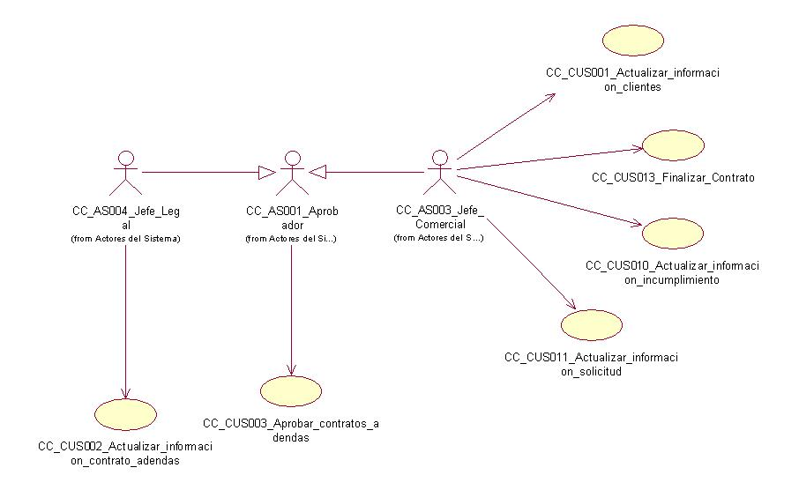
Vista de casos de uso

Slide 9
MECANISMOS

Slide 10
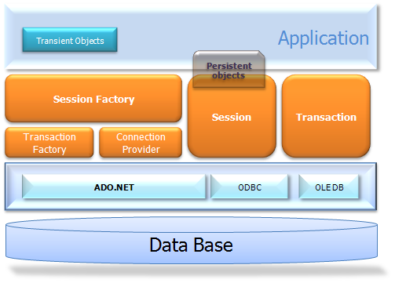
Mecanismos - Persistencia
Nhibernate
NHibernate es un framework de persistencia basado en ORM (Object Relational Mapping).
Un ORM permite abstraer el acceso a una base de datos relacional en una capa que resuelva el acceso a datos.

Slide 11
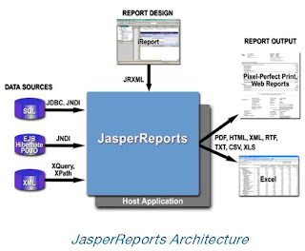
Mecanismos – Emisión de Reportes
Jasper Reports para ASP.net
Es una herramienta de creación de informes que tiene la habilidad de entregar contenido enriquecido al monitor, a la impresora o a ficheros PDF, HTML, XLS, CSV y XML.

Slide 12
Mecanismos – Manejo de errores
Se utilizará el archivo Global.asax, que proporciona una manera de responder a eventos de nivel de la aplicación y de la sesión provocados por ASP.NET o por módulos HTTP. Se puede utilizar este archivo para implementar la seguridad y manejo de errores de las aplicaciones.
El archivo Global.asax ofrece el evento Application_Error, con el cual cada vez que se produce una excepción no controlada dentro de la aplicación web se llama a este evento de manera automática.
Luego, se implementará un página genérica donde acudan los navegadores cuando se produzca un error, utilizando la etiqueta customErrors del archivo web.config.
<customErrors mode=”RemoteOnly” defaultRedirect=”~/pagina-no-encontrada.aspx”>
<error statusCode=”404″ redirect=”~/pagina-no-encontrada.aspx”/>
<error statusCode=”500″ redirect=”~/error.aspx”/>
</customErrors>
También se generará un archivo plano (.txt) para grabar el error.

Slide 13
VISTA CONCEPTUAL

Slide 14
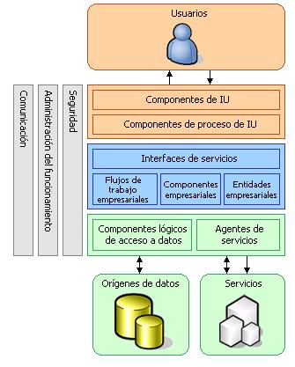
Vista Conceptual
Capa de presentación
Mostrar tablero de mando.
Mostrar reportes.
Mostrar páginas aspx.
Usar javascript (alertas y validaciones en la página)
Usar hora de estilos.
Validaciones de datos en formularios, validación de datos obligatorios.

Slide 15
Vista Conceptual
Capa de negocio
Reglas de negocio
Entidades de negocio
Validaciones de datos
Flujos y procesos
Net remoting
Capa de datos
Microsoft SQL Server 2008 R2
ADO .net
Modelo de Datos
Nhibernate
Utilitarios y helpers

Slide 16
VISTA LOGICA

Slide 17
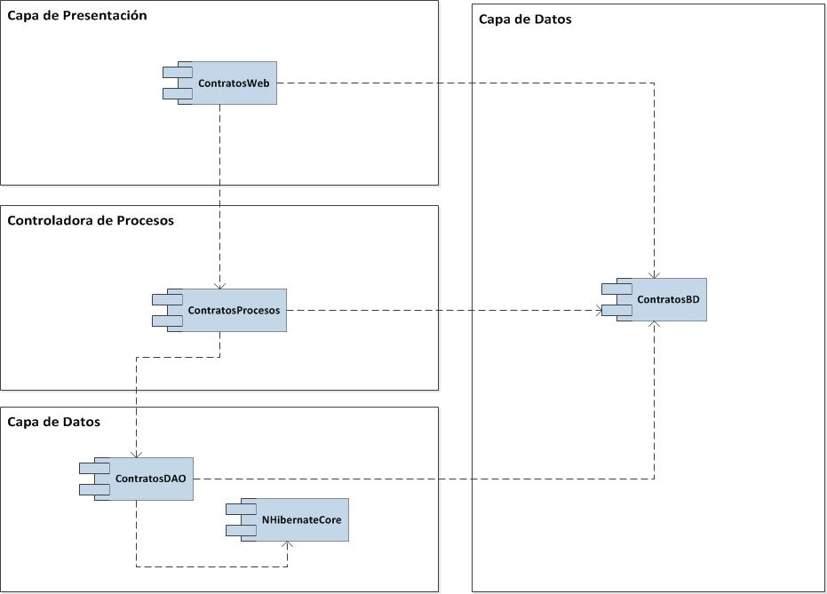
Vista lógica

Slide 18
VISTA IMPLEMENTACION

Slide 19
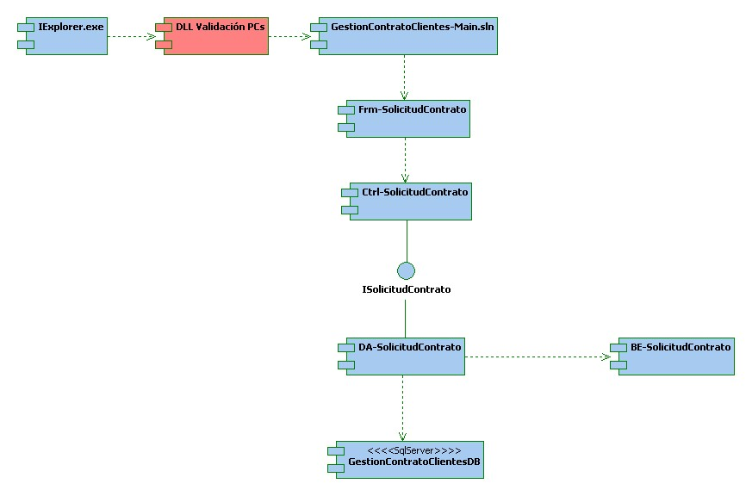
Vista de implementación – Solicitud de Contratos

Slide 20
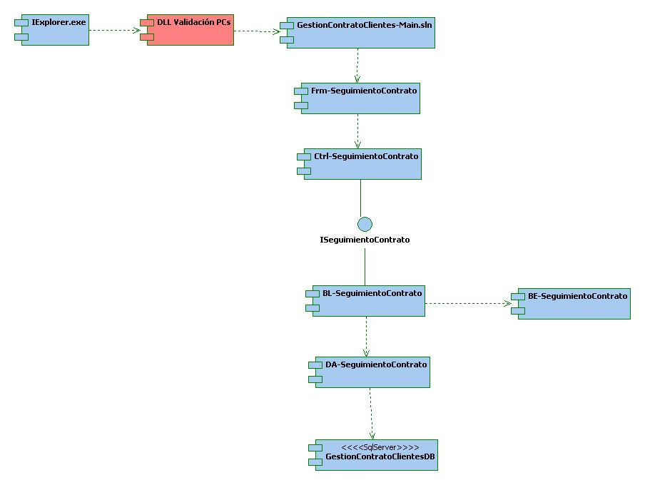
Vista de implementación – Seguimiento de Contratos

Slide 21
VISTA DE DESPLIEGUE

Slide 22
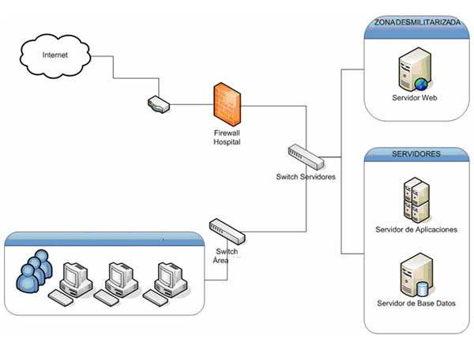
Vista de despliegue

Slide 23
VISTA DE DATOS

Slide 24
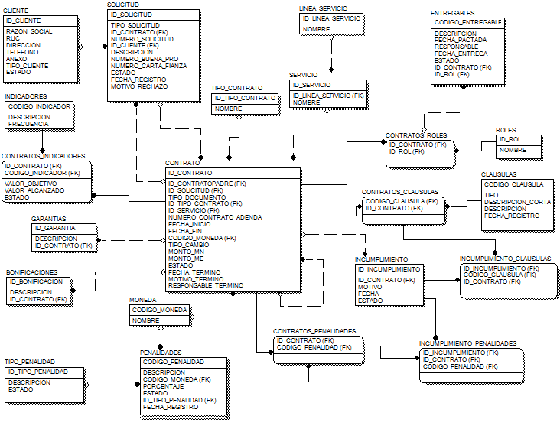
Vista de datos

Slide 25
CONTRATOS DE CLIENTES
Orlando Sedamano Cornejo
Marco Bustinza
Néstor Robles Cacha
Gabriela Rojas Munive
Paola Rojas Chicoma
Augusto Suárez Gutiérrez
GRACIAS !!!

